Slide 1
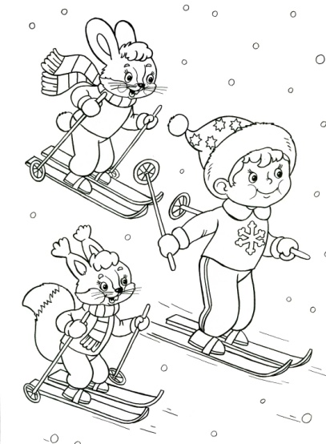
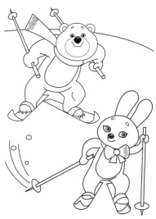
Муниципальное автономное дошкольное образовательное учреждение Детский сад комбинированного вида № 25 «КАЛИНКА»
Инструктор по физической культуре Точенова Н.Н.
Городской округ Химки
Январь 2015 г.

Slide 2
Лыжный праздник «Юный лыжник - 2015»
Цели:
-пропаганда здорового и активного образа жизни;
-привлечение детей к регулярным занятиям лыжными гонками;
-совершенствование спортивно-массовой и физкультурно-оздоровительной работы с воспитанниками дошкольных образовательных учреждений городского округа;
-дальнейшая популяризация лыжного спорта среди дошкольных образовательных учреждений г.о .Химки

Slide 3
Отборочные соревнования МАДОУ № 25 «Калинка»

Slide 4
Стартовали все

Slide 5
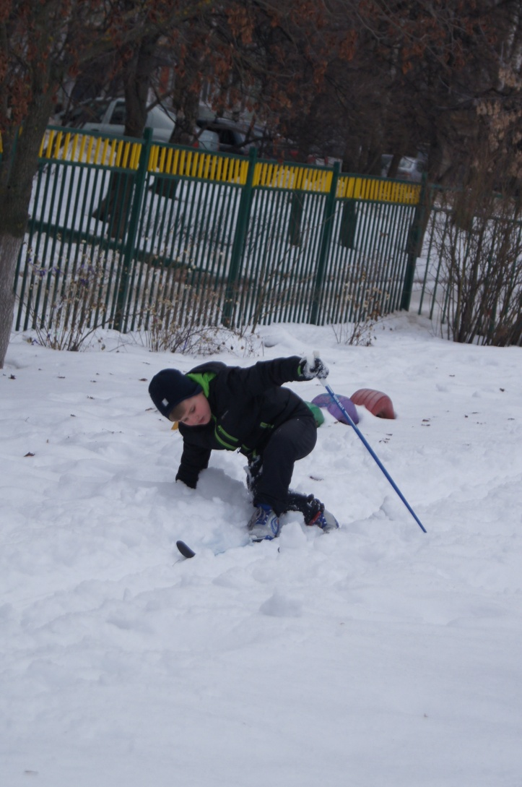
Бывали неудачи!

Slide 6
Награждение

Slide 7
Проигравших нет!

Slide 8
Команда детского сада отобрана к муниципальным соревнованиям

Slide 9
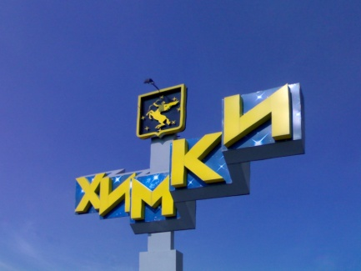
28.01.2015г. Лыжный стадион «СНЕЖИНКА»

Slide 10
Команда «КАЛИНКА» готова к старту!

Slide 11
Парад, открытие соревнований

Slide 12
Представители администрации и управления образования г.Химки приветствуют участников соревнований

Slide 13
Через 5 минут старт

Slide 14
На старт!

Slide 15
Финишировали все!

Slide 16
Инструкторы по физкультуре получают награды для детей и грамоты для детского сада

Slide 17
Дети с медалями и призами, родители довольны

